Slide 1
স্বাগতম

Slide 2
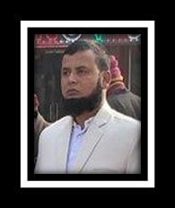
পরিচিতি
পরিচিতি
নামঃ মোঃমজিবুর রহমান
সহকারী শিক্ষক
নেত্রকোণা সরকারি বালিকা উচ্চবিদ্যালয়,নেত্রকোণা ।
০১৭১৩৫৪৯২১১
প্রথম অধ্যায়
পাঠ 2

Slide 3
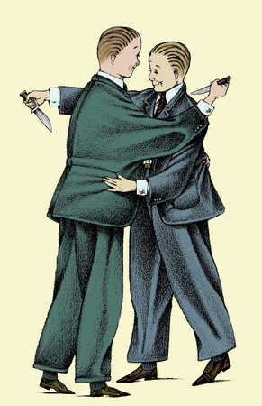
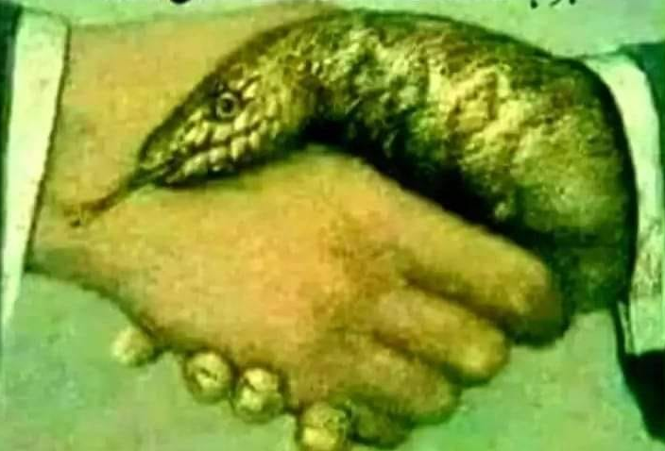
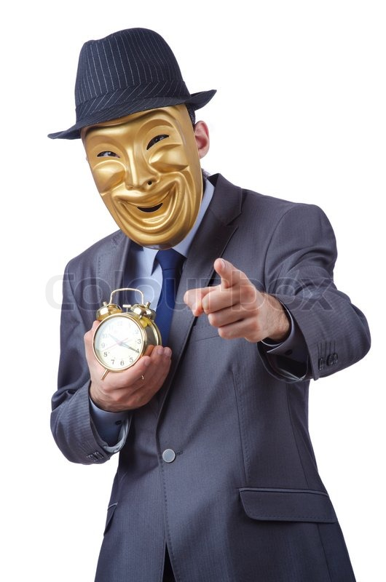
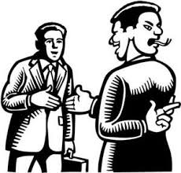
নিচের ছবি গুলো ভাল করে পর্যবেক্ষন কর

Slide 4
নিচের ছবি দেখে উত্তর দাও
দ্বিমুখী নীতি
ফাঁকি দেয়া

Slide 5
প্রিয় শিক্ষার্থী
উপরোল্লেখিত প্রতিটি ছবিতেই মিথাচার, প্রতারণা,ধোকাবাজি,
বিশ্বাসঘাতকতার পরিচয় ফুটে ওঠেছে ।
প্রিয় শিক্ষার্থী তোমরাকি কেউ বলতে পারবে মিথাচার, প্রতারণা,ধোকাবাজি,বিশ্বাসঘাতকতা এর আরবি প্রতিশব্দ কী?
মিথাচার, প্রতারণা,ধোকাবাজি,বিশ্বাসঘাতকতা এর আরবি প্রতিশব্দ হলঃ নিফাক

Slide 6
আজকের পাঠ
- নিফাক -

Slide 7
এ পাঠ শেষে শিক্ষার্থীরা …
১। নিফাকের পরিচয় বলতে পারবে ।
২ । মুনাফিকদের চিহ্নিত করতে পারবে ।
৩ । নিফাকের পরিণতি ব্যাখ্যা করতে পারবে ।
৪ । নিফাক পরিহারের উপায় বিশ্লেষণ করতে পারবে ।

Slide 8
নিফাক এর পরিচয়
নিফাক শব্দটি আরবি ভাষার শব্দ ।
অর্থ : ভণ্ডামি, কপটতা, প্রতারণা, দ্বিমুখী নীতি ।
মুখে ইমানের স্বীকার ও অন্তরে অবিশ্বাস করাকে
নিফাক বলা হয় ।
যে ব্যক্তি এরূপ করে তাকে বলা হয় মুনাফিক ।

Slide 9
নিফাক সম্পর্কে আল্লাহর বাণী
واِذَا لَقُوا اَّلذيْنَ اٰمَنُوْا قَالُوا اٰمَنَّا ۚوَاِذَا خَلَوْ اِلٰى
شَيٰطِيْنِهِمْ قَالُوْا اِنَّا مَعَكمُ ۙ اِنَّمَا نَحْنُ مُسْتَهْزِئُوْنَ۝
অর্থাৎ-“যখন তারা (মুনাফিকরা) ইমানদারদের সাথে মিলিত হয় তখন বলে আমরা ইমান এনেছি । আর যখন তারা গোপনে তাদের শয়তানদের সাথে মিলিত হয় তখন বলে, আমরা তো তোমাদের সাথেই আছি । আমরা শুধু তাদের সাথে ঠাট্রা-তামাশা করে থাকি ।”
(সূরা আল-বাকারা,আয়াত ১৪)

Slide 10
মুনাফিকদের চরিত্র
যখন কথা বলে মিথ্যা বলে ।
আল্লাহপাক বলেন-
وَاللهُ يُشْهَدُ اِنَّ الْمُنٰفِقِيْنَ لَكٰذِبُوْنَ
অর্থ -“আর আল্লাহ সাক্ষ্য দেন যে, মুনাফিকরা নিশ্চয়ই মিথ্যাবাদী”

Slide 11
মুনাফিকদের চিহ্ন
মিথ্যা বলা
ওয়াদা ভঙ্গকরা ।
আমানতের খেয়ানত করা। মহানবি(স)বলেনঃ اٰيَةُ الْمُنَافِقِ ثَلَاثٌ اِذَا حَدَّثَ كَذَبَ وَاِذَا وَعَدَ اَخْلَفَ وَاِذَا اءْتُمِنَ خَانَ
অর্থাৎঃ “মুনাফিকদের চিহ্ন তিনটি । যখন কথা বলে মিথ্যা বলে, ওয়াদা করলে তা ভঙ্গ করে এবং যখন তার নিকট কোন কিছু গচ্ছিত রাখা হয় তখন তার খিয়ানত করে ।”
-(সহিহ বুখারি ও মুসলিম)

Slide 12
নিফাকি কাজ
গুজব ছড়ানো
গুপ্তচর বৃত্তি
মোবাইল মেসেজের মাধ্যমে প্রতারণা

Slide 13
নিফাকি কাজ
পরীক্ষায় প্রশ্নপত্র ফাস করা
ফেসবুকে মিথ্যা বানোয়াট ও ভিত্তিহীন তথ্য আপলোড করা
সব্জি, ফলমুলে ফরমালিন মেশানো

Slide 14
মুনাফিকদের পরিণতি
মুনাফিক যদিও নামায,রোযা আদায় করে, মুসলিম হওয়ার দাবী করে,তবুও সে মুনাফিক ।
মুনাফিকরা ঘৃণিত, তাদেরকে কেও বিশ্বাস করেনা,তারা সবসময় অশান্তিতে থাকে ।

Slide 15
মুনাফিকদের পরিণতি
اِنَّ الْمُنٰفِقِيْن َفِى الدَّ رْكِ اْلَاسْفَلِ مِنَ النَّارِ
অর্থাৎঃ নিশ্চয়ই মুনাফিকদের স্থান জাহান্নামের সর্ব নিম্ন স্তরে ।(সূরা আন নিসা,আয়াত ১৪৫)

Slide 16
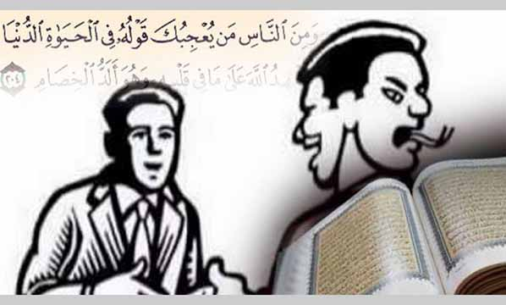
মুনাফিকদের পরিণতি
মুনাফিকরা মিথ্যাবাদী । তাদের পরিণতি ভয়াবহ ।
মহানবি (স) বলেন-
اَلصِّدْقُ يُنْجِىْ وَالْكِذْبُ يُهْلِكُ
অর্থঃ সততা মুক্তি দেয় আর মিথ্যা মানুষকে ধ্বংস করে ।

Slide 17
মুনাফিকি থেকে বাঁচার উপায়
১ । মিথ্যা পরিহার করতে হবে, সদাসত্য কথা বলতে হবে ।
২ । কাউকে কথা দিলে তা রক্ষা করতে হবে ।
৩ । আমানত রক্ষা করতে হবে ।
৪ । প্রতারণা ত্যাগ করতে হবে ।
৫ । দ্বিমুখী ভাব ছেড়ে দিতে হবে ।
৬ । খালেছ নিয়তে তাওবা করতে হবে ।
৭ । কপটতা ত্যাগ করতে হবে ।

Slide 18
মূল্যায়ন
১ । নিফাক কাকে বলে ?
২ । তোমার পাঠ্য বইয়ের হাদিস অনুযায়ী মুনাফিকদের চিহ্ন কয়টি ও কি কি ?
৩ । পরকালে মুনাফিকরা কোথায় অবস্থান করবে ?
উত্তর মিলিয়ে নাওঃ
১ । নিফাক শব্দটি আরবি যার অর্থ ভণ্ডামি,কপটতা,প্রতারণা,দ্বিমুখী নীতি ইত্যাদি । মুখে ইমানের স্বীকার ও অন্তরে অবিশ্বাস করাকে নিফাক বলা হয় । যে ব্যক্তি এরুপ করে তাকে বলা হয় মুনাফিক ।
২ । ৩টি,(ক) মিথ্যা বলা (খ) আমানতের খেয়ানত করা (গ) ওয়াদা ভঙ্গ করা ।
৩ । জাহান্নামের সর্ব নিম্ন স্তরে ।

Slide 19
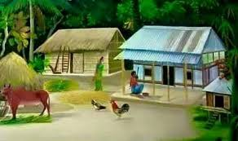
বাড়ির কাজ
“মুনাফিকরা ইসলামের গো পন শত্রু ।”
ব্যাখ্যা কর।

Slide 20
আল্লাহ হাফেজ

